Slide 1
列王紀上 第章九10-14節
ACCC
早禱靈修
分享
12-22-2024

Slide 2
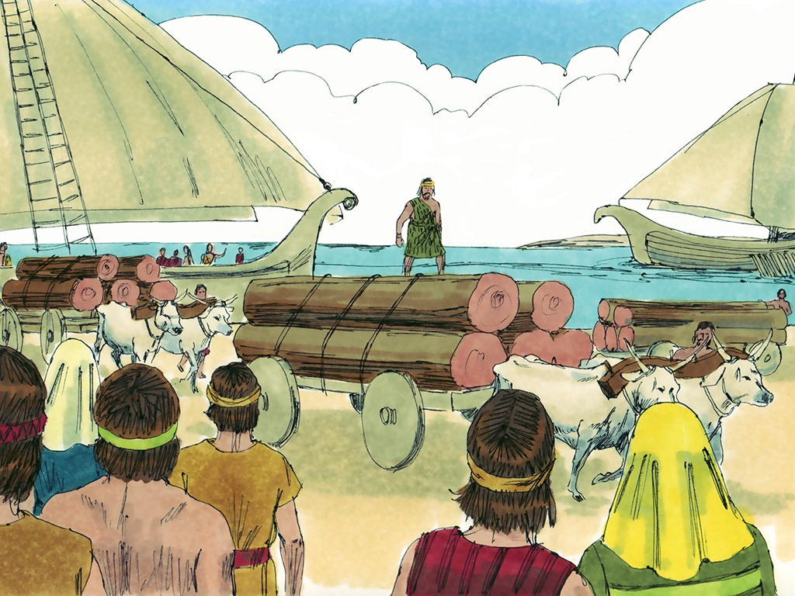
內容綱要 【所羅門的神恩和富強】
一、神向所羅門顯現並應允其禱告(9:1~9節)
二、所羅門與希蘭互送禮物(9:10~14節)
三、所羅門徵用奴工服勞役(9:15~23節)
四、所羅門建造米羅並每年三次獻祭(9:24~25節)
五、所羅門造船從事海上貿易(9:26~28節)
(摘自（ 11BT01 列王紀上註解（黃迦勒））
https://biblehappyhour.com/wp-content/uploads/2019/03/kids-16-66.jpeg

Slide 3
閲讀經文： 王上九章 10-14節 -- 所羅門與希蘭互送禮物
10. 所羅門建造耶和華殿和王宮，這兩所二十年才完畢了。
11. 推羅王希蘭曾照所羅門所要的，資助他香柏木、松木，和金子；所羅門王就把加利利地的二十座城給了希蘭。
12. 希蘭從推羅出來，察看所羅門給他的城邑，就不喜悅，
13 說：我兄啊，你給我的是什麼城邑呢？他就給這城邑之地起名叫迦步勒，直到今日。
14. 希蘭給所羅門一百二十他連得金子。
13. 『迦步勒』這名字的發音與希伯來文的「如同無物」相似，但有學者認為這詞來自阿拉伯文，意思是「抵押」。後來所羅門取回這些地方(參代下八 2)，故抵押的性質大於物物交易。 14. 他連得：圓形砝碼；『一百二十他連得』約折合 4,080 公斤
摘自： https://springbible.fhl.net/Bible2/cgic201/read201.cgi

Slide 4
今日信息：王上九章 10-14節 -- 所羅門與希蘭互送禮物
1. 消耗過大，抵押國土--
所羅門建造耶和華聖殿7年和自己的王宮13年，先後二十年才完工了。
建造過程中，推羅王希蘭曾照所羅門所要的，歡喜和好的資助香柏木、松木，和金子等來資助他建造聖殿--「耶和華照著所應許的賜智慧給所羅門。希蘭與所羅門和好，彼此立約」(王上五 12)
但建造自己的宮殿時，所羅門因消耗過大，就需要把加利利地的二十座城給了希蘭。(v.10-11);『希蘭給所羅門一百二十他連得金子。』（v.14）一百二十他連得金子約4080公斤，約等於2.23億美金（以每盎司1700美元計算）。換言之，這二十座城是抵押出去了。

Slide 5
今日信息：王上九章 10-14節 -- 所羅門與希蘭互送禮物
2. 虛有其表的繁華工程
原本雙方是在互惠互利，但現在這筆交易卻在不愉快中，以致希蘭挖苦所羅門說：“你給我的是什麼城邑呢？他就給這城邑之地起名叫迦步勒”，如同”無物之城“！(vv. 13-14)
可見，耶路撒冷的王宮雖被建造得富麗堂皇，但這些城邑卻破破爛爛。所羅門的繁榮只是面子工程，並沒有惠及全體百姓。
更重要的是，神曾宣告：「地不可永賣，因為地是我的；你們在我面前是客旅是寄居的」(利二十五 23)。因此，這二十座城後來又被所羅門贖回「重新修築」(代下八 2)。

Slide 6
今日信息：王上九章 10-14節 -- 所羅門與希蘭互送禮物
3. 任憑己意的治理建造
整個二十年的建造過程，從所羅門定意為神的名建造聖殿開始(參王上五 5)，以「所羅門為自己建造宮室」(王上七 1)結束；從推羅王希蘭稱頌神開始(參王上五 7)，到希蘭王以挖苦所羅門為結束(13 節)。
很明顯地，所羅門所行所作完全倚靠自己的智慧，並沒有求問神，一如黃牧師所描述，”他不但沒有在恩典之中認識神，反而開始用自己的生意頭腦來代替神的旨意，事業是天天向上，屬靈的光景卻天天向下。“（黃石安, 2021-09-07）
事奉神的人若不謹慎，任憑肉體出頭，
也會落到所羅門虎頭蛇尾的光景。

Slide 7
個人反思 & 教養智慧 ：
個人反思 ：我個人所行所作是否會謙卑尋求神的心意，尊主爲大，還是，常順著自己所想、所望、所欲而行呢？
教養智慧 ：您的兒女逐漸長大，在發展成形過程中，縂想找到自己是誰？自己人生理想與目標爲何？在他/她的尋索過程中，您如何幫助、激勵、稱許他/她能認識自我、找到方向，但又如何能回到神面前，明白並遵行神最他/她的引導與最好旨意呢？

Slide 8
https://www.youtube.com/watch?v=IWkqEPSGhhY
新編400首_416神啊求祢鑒察我
Jennifer Poon
https://www.youtube.com/watch?v=BbhG9eGXbc0
神啊求你鑒察我 (2020) - Man Li
10K views 4 years ago #詩篇 #粵語詩歌
粵語詩歌 - 神啊求你鑒察我 (2020

Slide 9
閲讀經文： 王上九章15-23 節-- 所羅門徵用奴工服勞役
15. 所羅門王挑取服苦的人，是為建造耶和華的殿、自己的宮、米羅、耶路撒冷的城牆、夏瑣、米吉多，並基色。
16. 先前埃及王法老上來攻取基色，用火焚燒，殺了城內居住的迦南人，將城賜給他女兒所羅門的妻作妝奩。
17. 所羅門建造基色、下伯和崙、
18. 巴拉，並國中曠野裡的達莫，
19. 又建造所有的積貨城，並屯車和馬兵的城，與耶路撒冷、利巴嫩，以及自己治理的全國中所願建造的。
20. 至於國中所剩下不屬以色列人的亞摩利人、赫人、比利洗人、希未人、耶布斯人，
21. 就是以色列人不能滅盡的，所羅門挑取他們的後裔作服苦的奴僕，直到今日。
22. 惟有以色列人，所羅門不使他們作奴僕，乃是作他的戰士、臣僕、統領、軍長、車兵長、馬兵長。
23. 所羅門有五百五十督工的，監管工人。
摘自： https://springbible.fhl.net/Bible2/cgic201/read201.cgi

Slide 10
閲讀經文： 王上九章24-28所羅門建造米羅獻祭物，造船發展貿易
24. 法老的女兒從大衛城搬到所羅門為他建造的宮裡。那時，所羅門才建造米羅。
25. 所羅門每年三次在他為耶和華所築的壇上獻燔祭和平安祭，又在耶和華面前的壇上燒香。這樣，他建造殿的工程完畢了。
26. 所羅門王在以東地紅海邊，靠近以祿的以旬迦別製造船隻。
27. 希蘭差遣他的僕人，就是熟悉泛海的船家，與所羅門的僕人一同坐船航海。
28. 他們到了俄斐，從那裡得了四百二十他連得金子，運到所羅門王那裡
摘自： https://springbible.fhl.net/Bible2/cgic201/read201.cgi

